Slide 1

5
География
класс
Внутреннее строение Земли

Slide 2
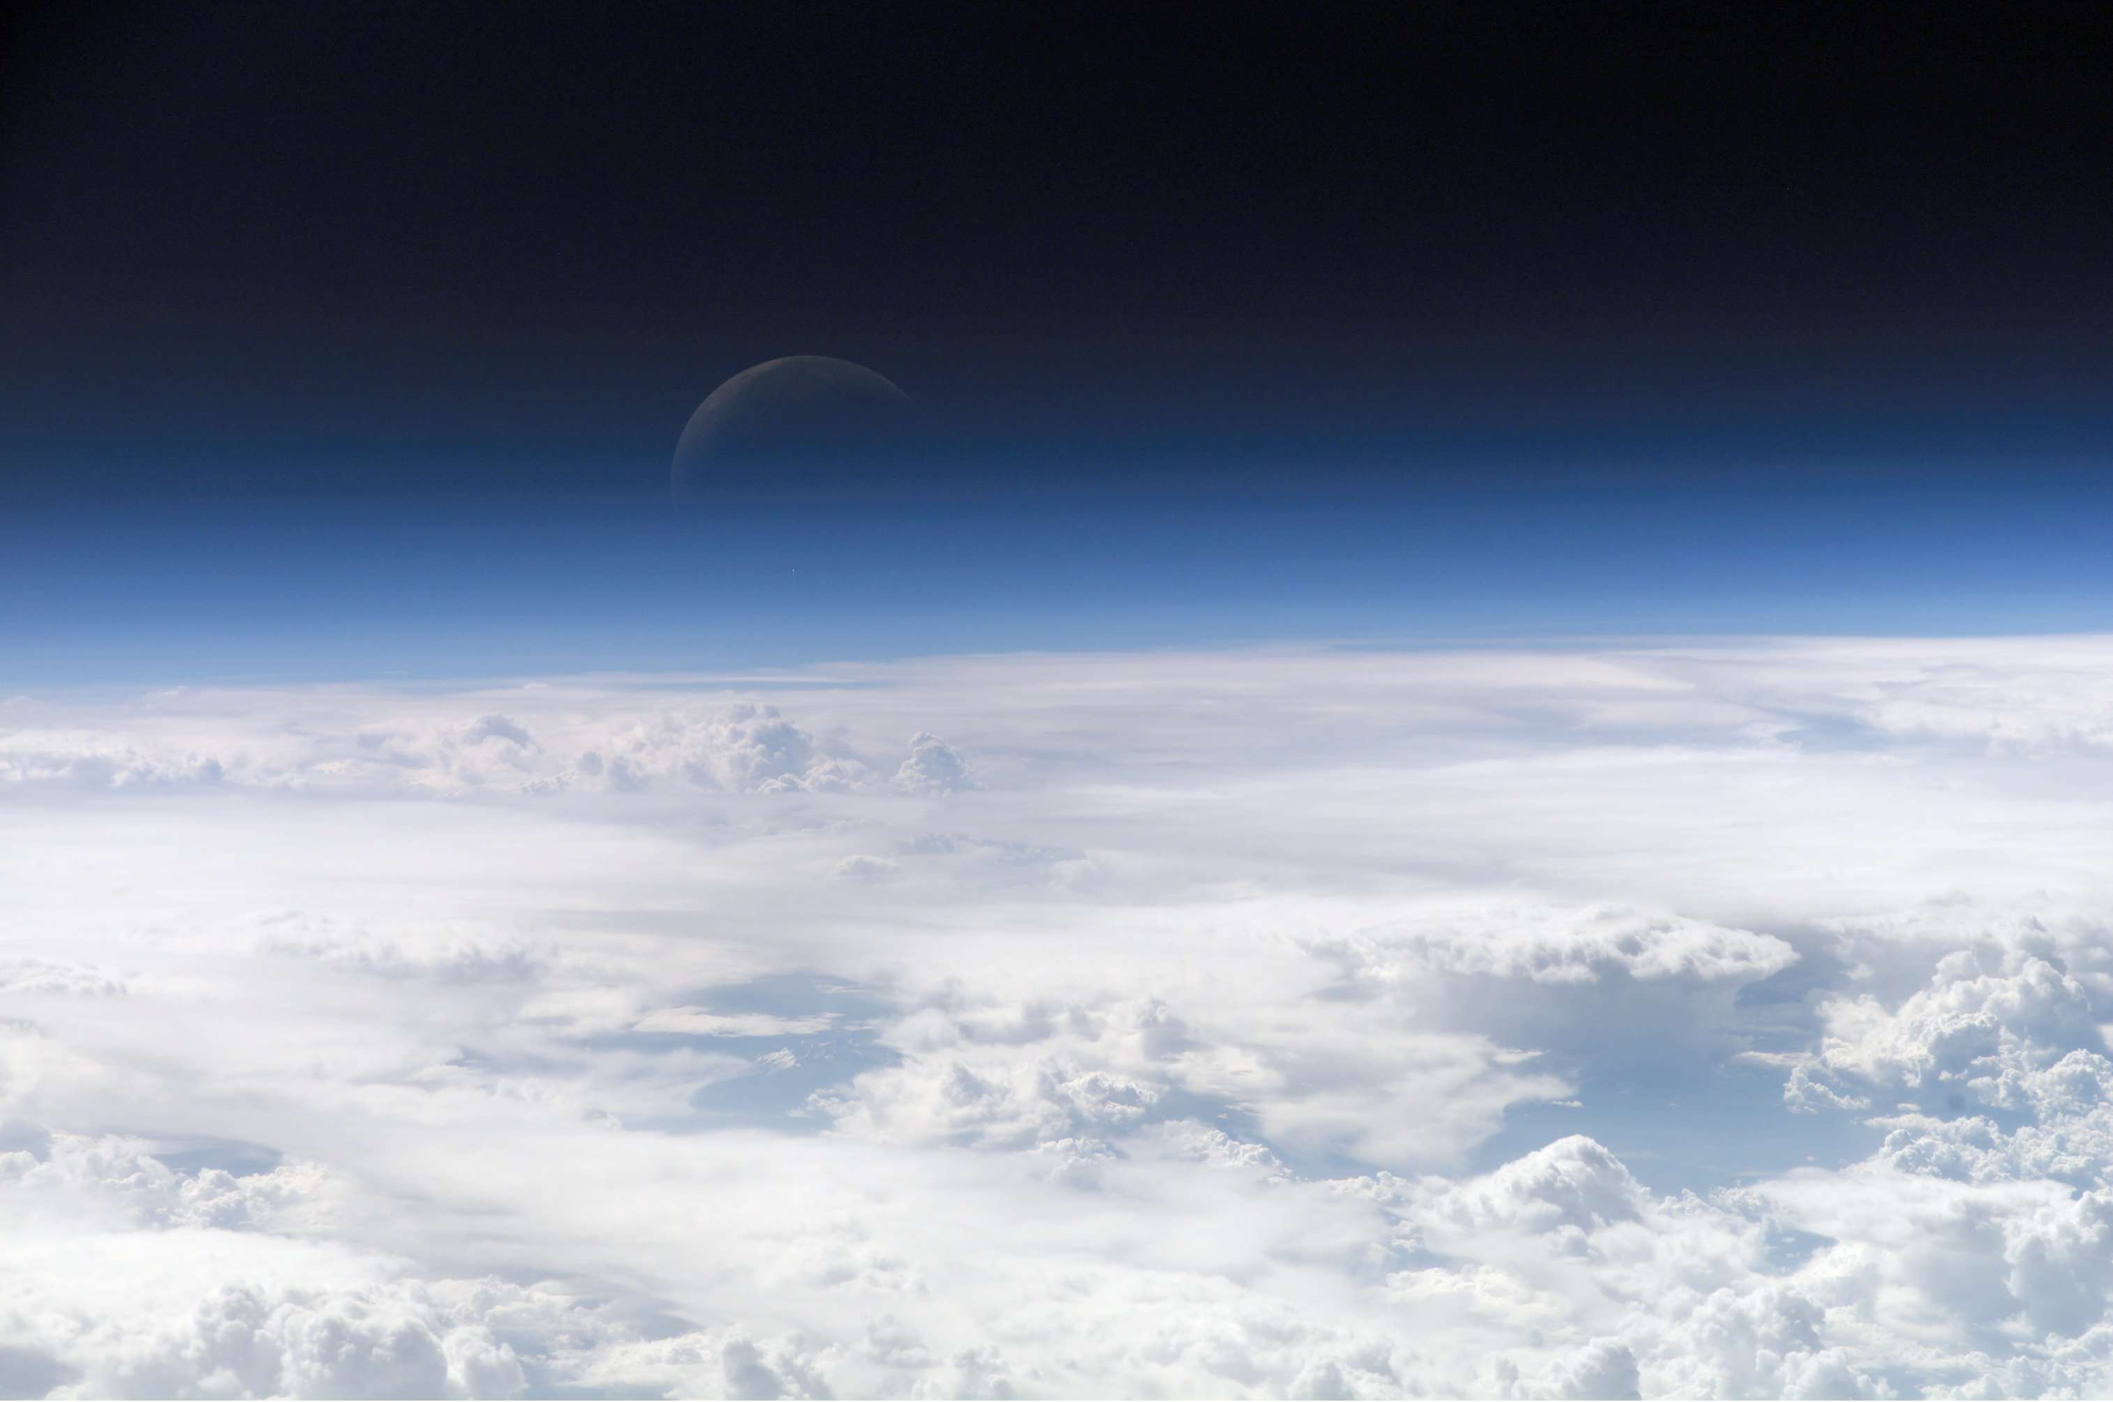
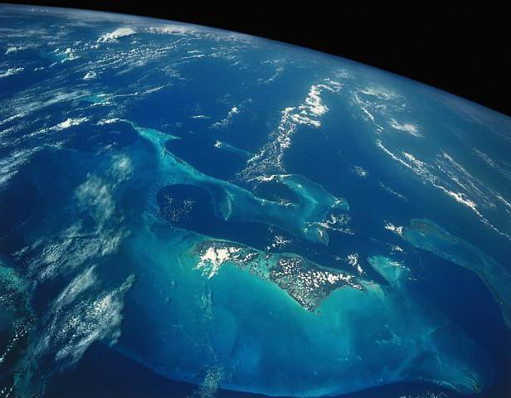
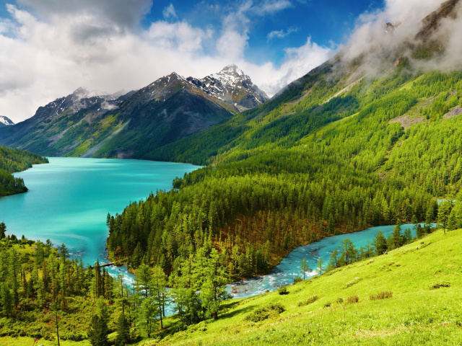
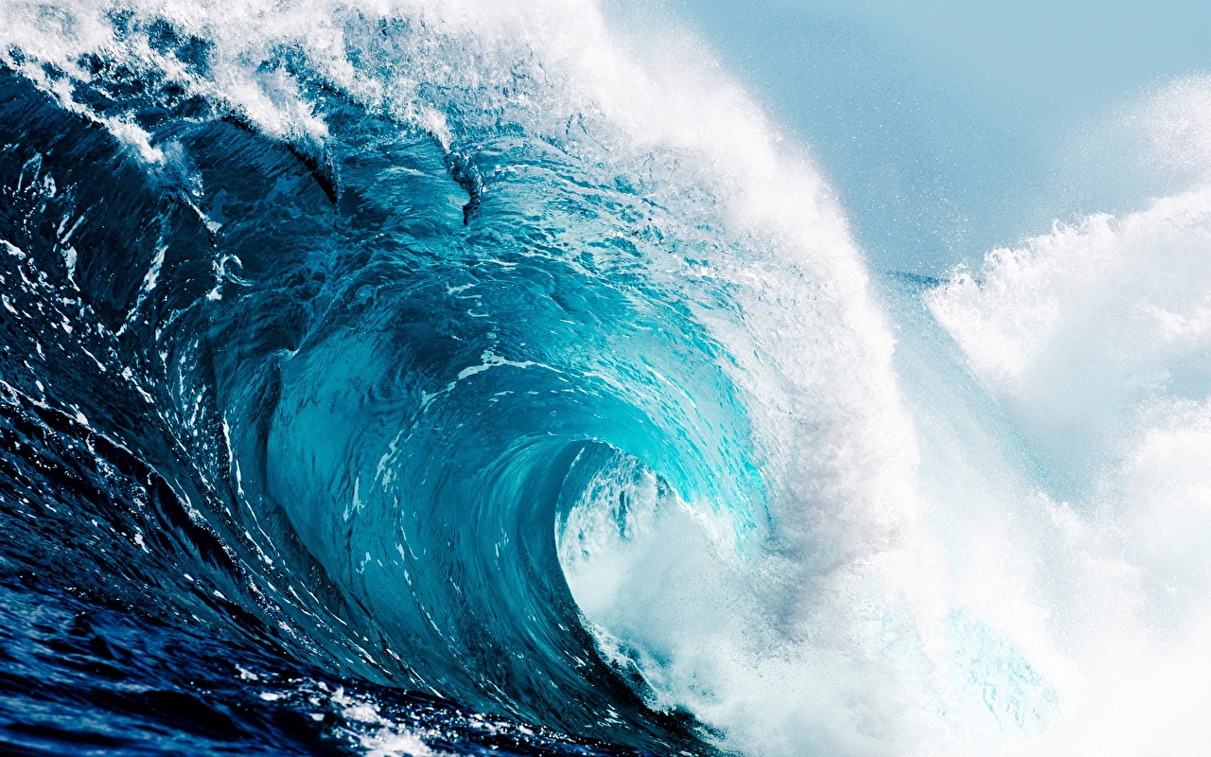
Земля, подобно другим планетам Солнечной системы, состоит из оболочек
Из космоса видна воздушная оболочка Земли со свойственными ей облаками.
атмосфера
На полюсах видны огромные белые пятна - ледяные покровы и снега.
Обширную площадь занимают воды океанов и морей.
На суше также бросаются в глаза бесчисленные озера и реки.
гидросфера

Slide 3
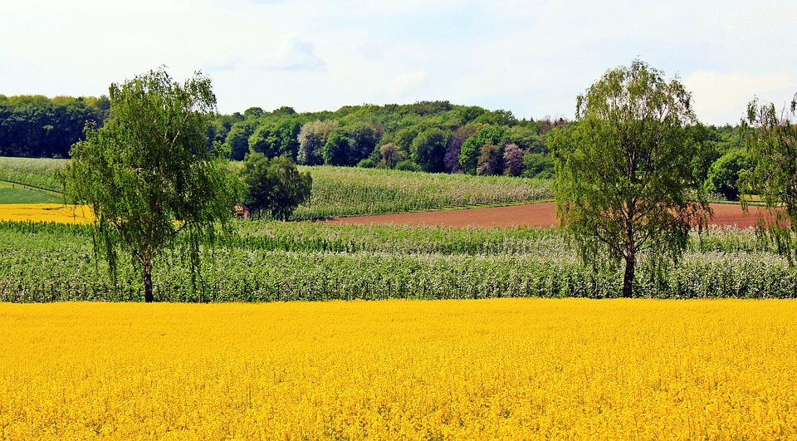
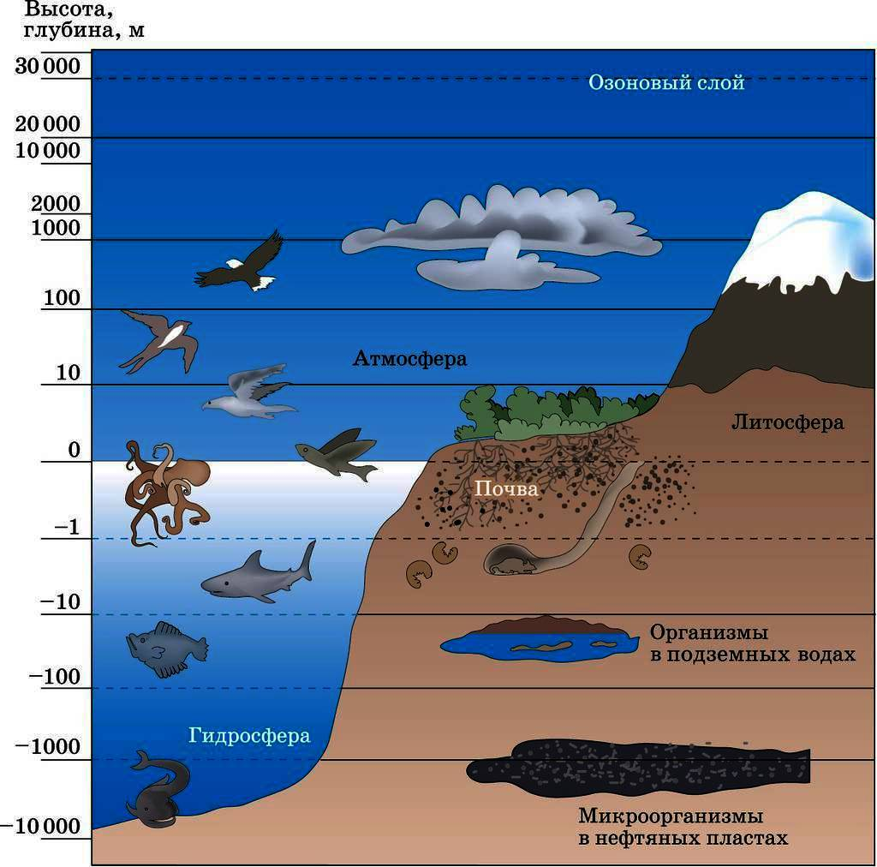
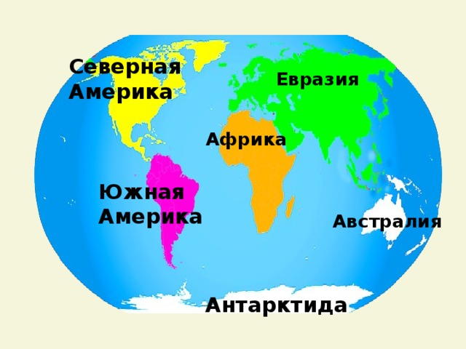
Земля, подобно другим планетам Солнечной системы, состоит из оболочек
На суше располагаются леса, безводные пустыни, посевные поля, сады, города и села
атмосфера
Материки и дно океанов сложены горными породами, которые образуют
Область распространения растительных и животных организмов называется биосфера
Земную кору - самую твердую оболочку Земли.

Slide 4
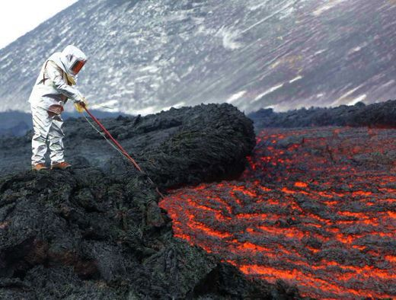
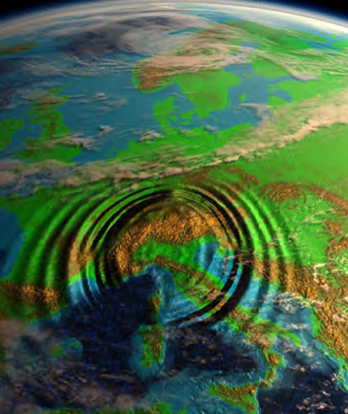
Внутреннее строение Земли
Внутреннее строение недоступно для непосредственного наблюдения
Можно лишь делать предположения о внутреннем строении на основе изучения веществ, выделяющихся при извержении вулкана
А также анализа распространения сейсмических волн при землетрясениях

Slide 5
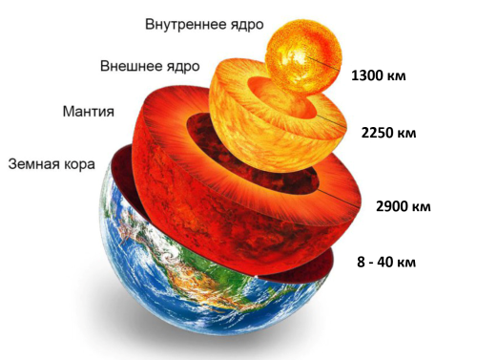
Внутреннее строение Земли
Земная кора – твердая оболочка, ее толщина в среднем – 35-40 км, изменяется от 5 км под океанами до 80 км под высокими горами.
Мантия, толщина 2890 км.
Ядро диаметр – 6940 км
1390 км
2080 км
2860 км
35-40 км

Slide 6
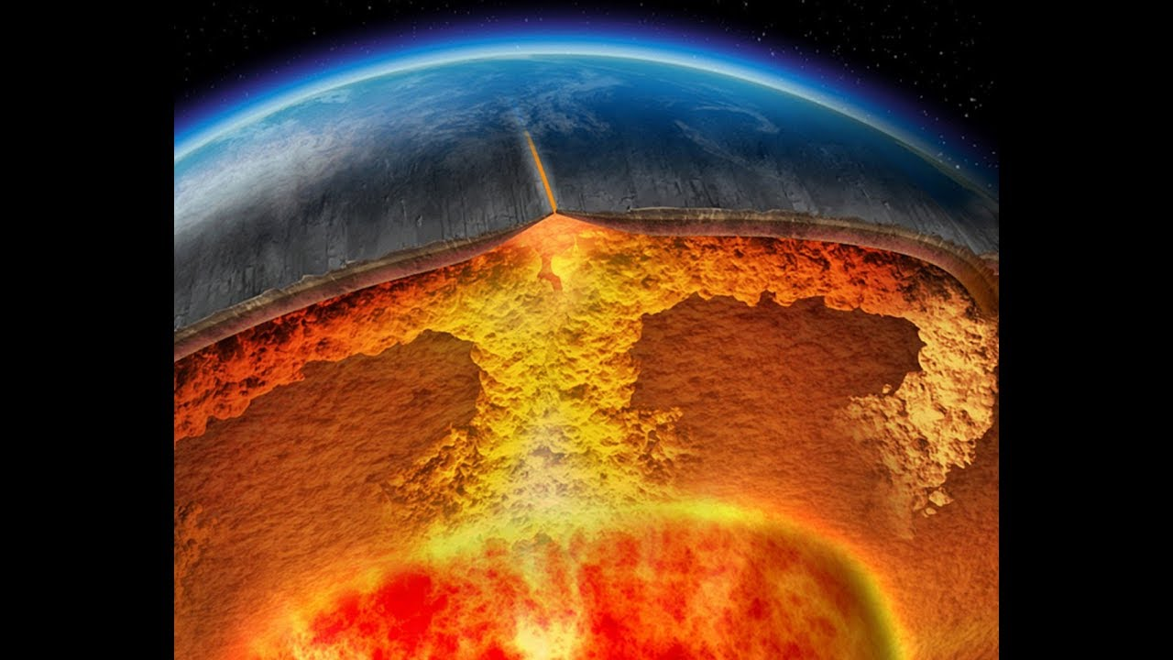
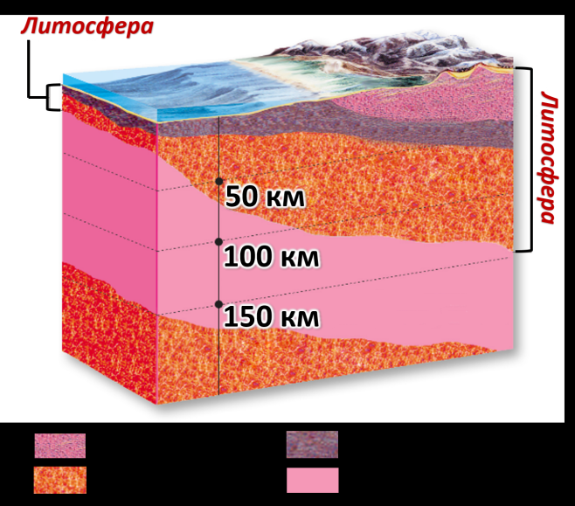
Мантия
В состав мантии входят магний, железо, свинец.
Мантия раскалена до 2000°С и более
Температура с глубиной возрастает на каждые 1000 м - 33°С

Slide 7
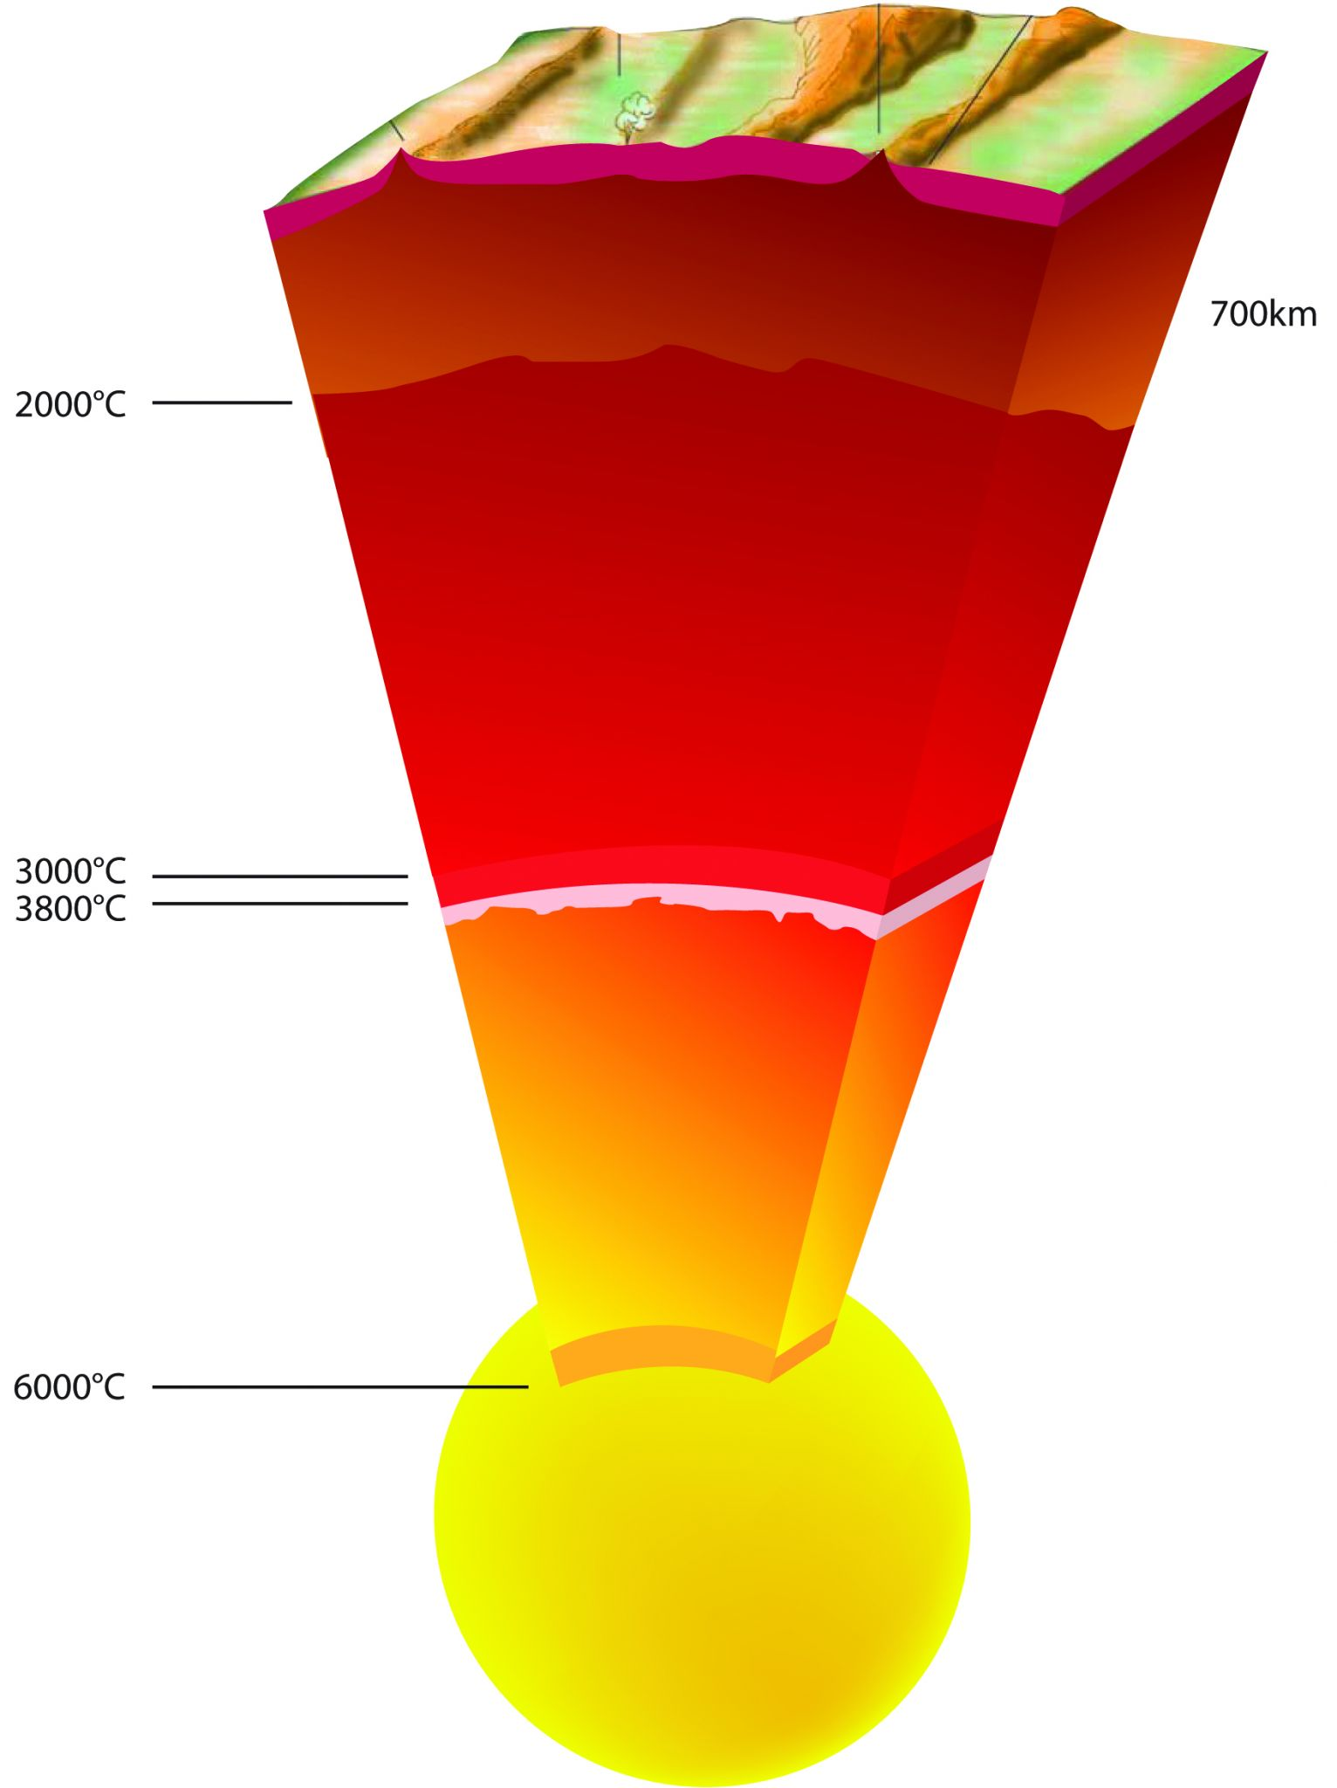
В нижних слоях мантии и в ядре температура настолько высока, что вещество, слагающее его, казалось бы должно находиться в расплавленном состоянии.

Slide 8
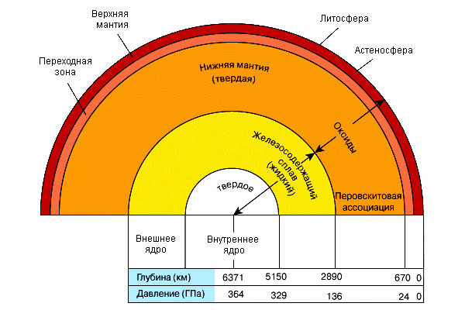
Высокое давление
На глубине 100 км давление на 1см² составляет 13 тонн, что в 13 тысяч раз больше, чем давление на поверхности Земли

Slide 9
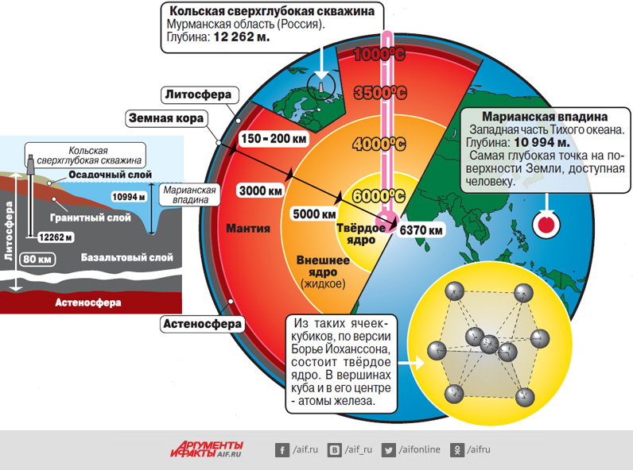
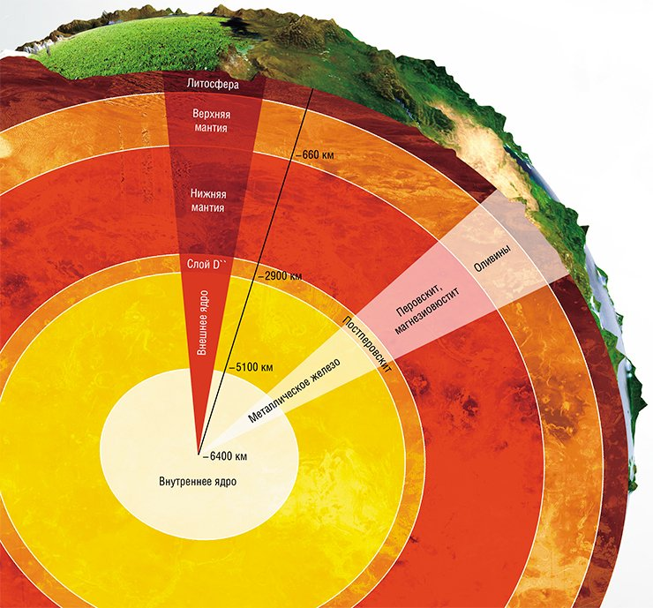
Высокое давление
Видимо, из-за высокого давления вещество, слагающее внутреннюю часть ядра, все же находится в твердом состоянии.

Slide 10
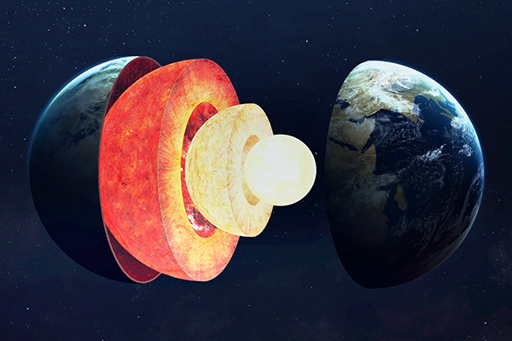
Ядро Земли
Радиус ядра – 3470 км
Температура – около 4000°С

Slide 11
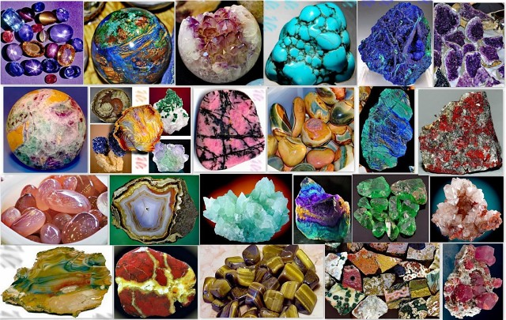
Изучение внутреннего строения Земли позволяет человеку найти ответы на многие жизненные важные вопросы
Достаточны ли запасы полезных ископаемых?

Slide 12
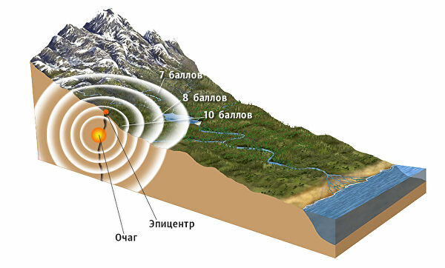

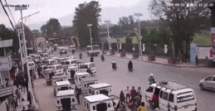
Изучение внутреннего строения Земли позволяет человеку найти ответы на многие жизненные важные вопросы
Почему происходят землетрясения?

Slide 13
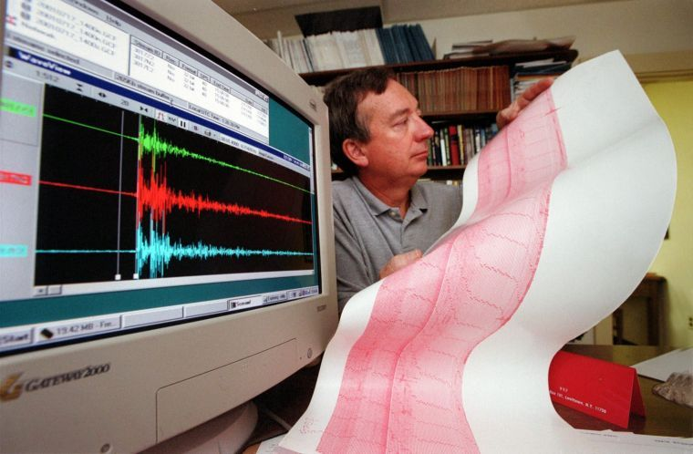
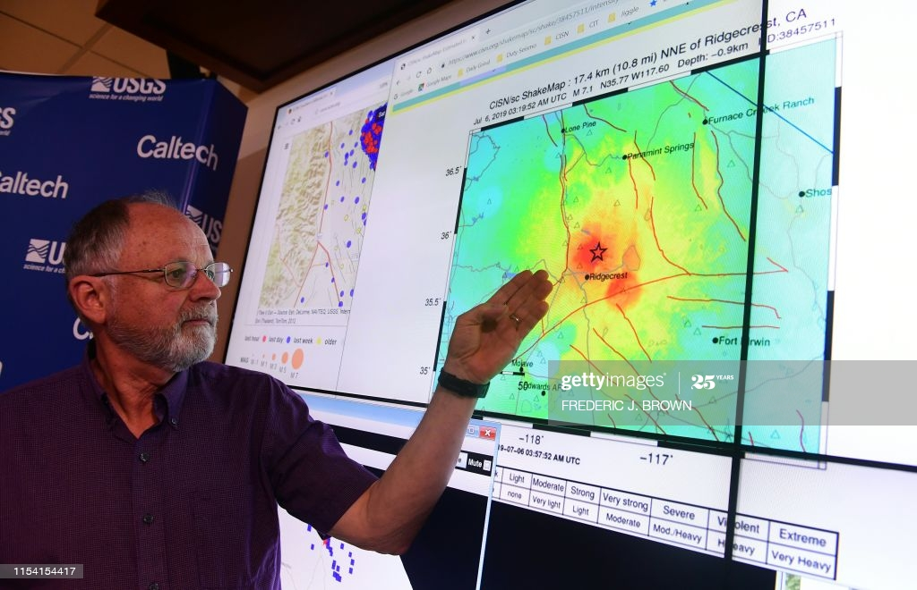
Изучение внутреннего строения Земли позволяет человеку найти ответы на многие жизненные важные вопросы
Можно ли предсказать землетрясения?

Slide 14
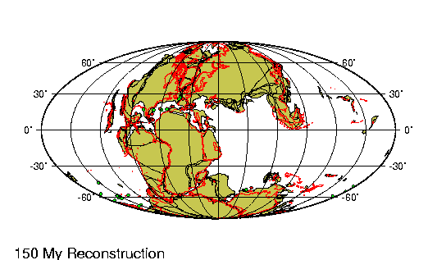
Изучение внутреннего строения Земли позволяет человеку найти ответы на многие жизненные важные вопросы
Смещаются ли материки?

Slide 15
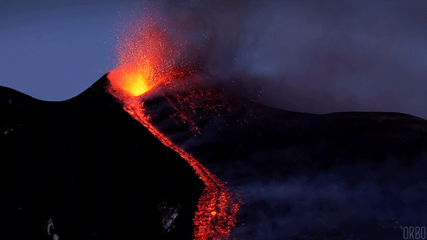
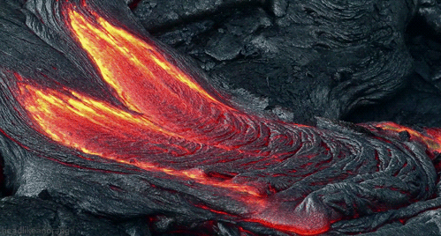
Изучение внутреннего строения Земли позволяет человеку найти ответы на многие жизненные важные вопросы
Что является причиной извержения вулканов?

Slide 16
Внутреннее строение Земли
А
Внутренние оболочки Земли | Обозначение на рисунке | Толщина, км
Земная кора
Мантия
Внешняя часть ядра
Внутренняя часть ядра
D
АА
B
C

Slide 17
Внутреннее строение Земли
Внутренние оболочки Земли | Обозначение на рисунке | Толщина, км
Земная кора | C | 35 - 40
Мантия | B | 2860
Внешняя часть ядра | D | 2080
Внутренняя часть ядра | А | 1390
А
D
B
АА
C

Slide 18
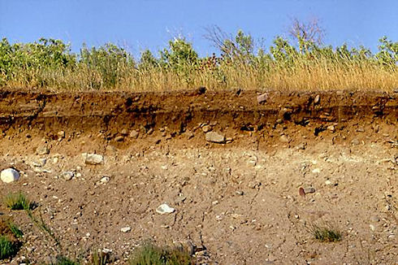
Сколько градусов будет составлять температура на глубине 2000 м, если на земной поверхности температура горных пород составляет + 5°С?
+ 5°
38°С + 33°С = +71°С
1000 м - + 38°С
2000 м - + 71°С

Slide 19
Задание
Прочитать
§13 Внутреннее строение
Земли.
Выполнить письменно задания
2,4 на стр. 45.

